Slide 1
1

Slide 2
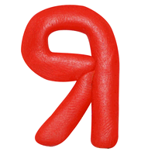
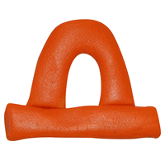
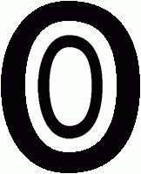
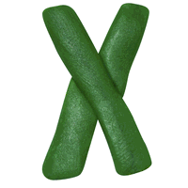
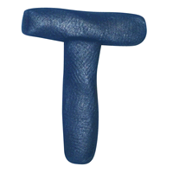
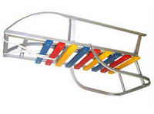
2
3=Л
4=О
5,3,1,4

Slide 3
3
Моя малая Родина - город Новошахтинск!

Slide 4
НАШ ГОРОД
4
Новошахтинск расположен в 80 км на север от Ростова-на-Дону, на границе с Украиной.
Город имеет протяженность 8 км.
Численность постоянного населения Новошахтинска – 116,5 тыс. чел.. Из них трудоспособное население – 24,7 тыс. чел., горожане старше трудоспособного возраста составляют – 30,5 тыс. чел., в детском и подростковом возрасте – 24,7 тыс. чел.

Slide 5
5
День рождения города Новошахтинска
- 31 января 1939 г.

Slide 6
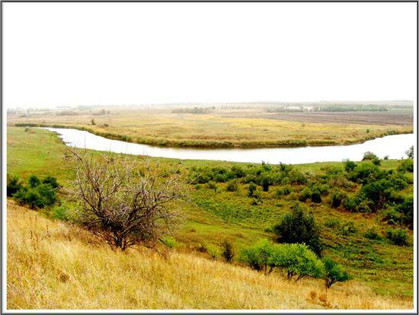
6
1696г.
Река Несветай

Slide 7
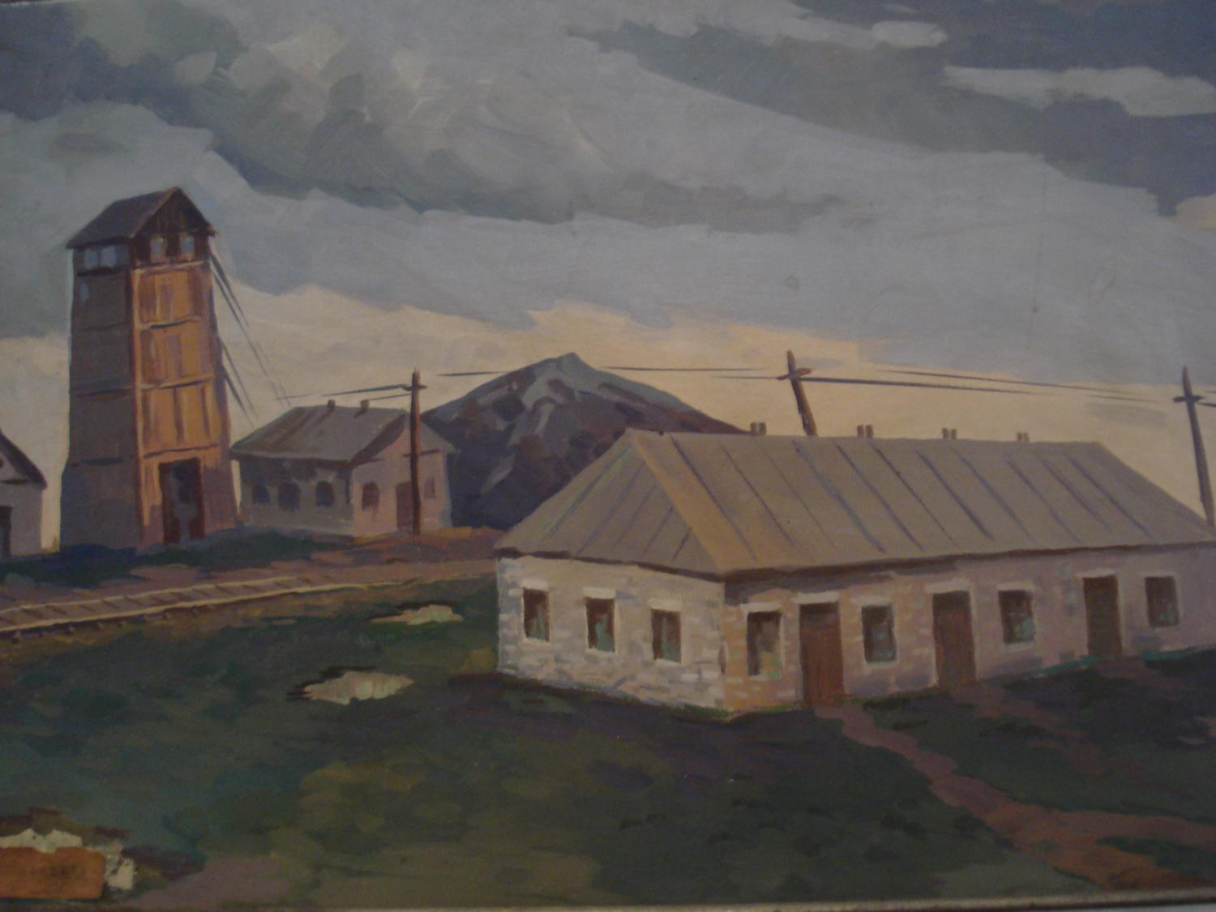
9

Slide 8
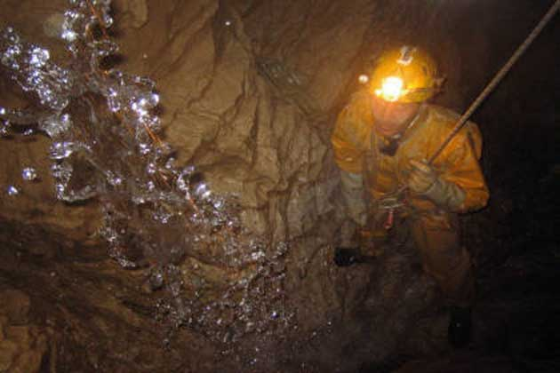
11

Slide 9
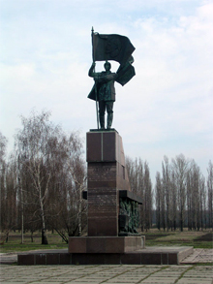
12
1921 год

Slide 10
13

Slide 11
31 января 1939 года был издан
Указ Президиума Верховного
совета РСФСР
об образовании города
Новошахтинска
15

Slide 12
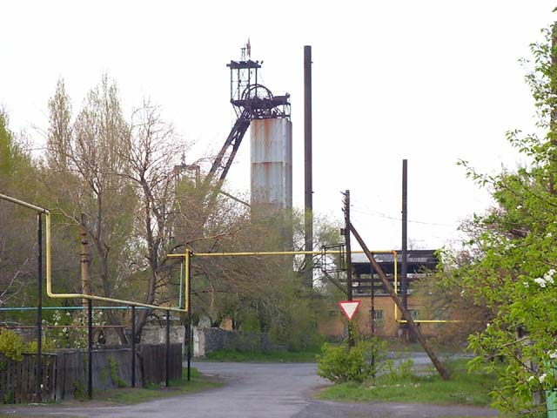
16

Slide 13
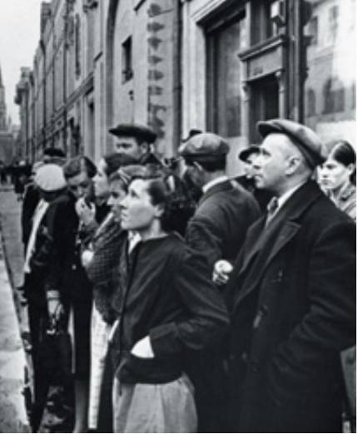
Ранним утром 22 июня 1941 г. мирный сон советских людей был нарушен вероломным нападением фашистской Германии. Началась Великая Отечественная война.
17
Война

Slide 14
Герои Советского Союза
18
Дернов Пётр Сергеевич
Прокофьев Фёдор Васильевич
Кострюков Николай Григорьевич
Ерохин Михаил Григорьевич
Карпенко Василий Григорьевич
Стромкин Леонид Леонидович
Коршунов Константин Ионович
Ивин Тимофей Фёдорович
Смоляных Василий Иванович
Вернигоренко Иван Григорьевич

Slide 15
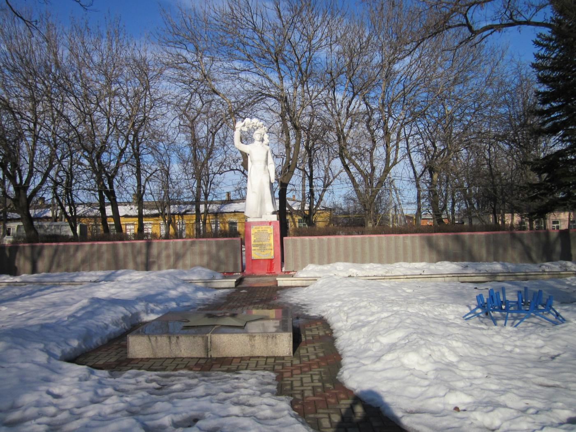
19

Slide 16
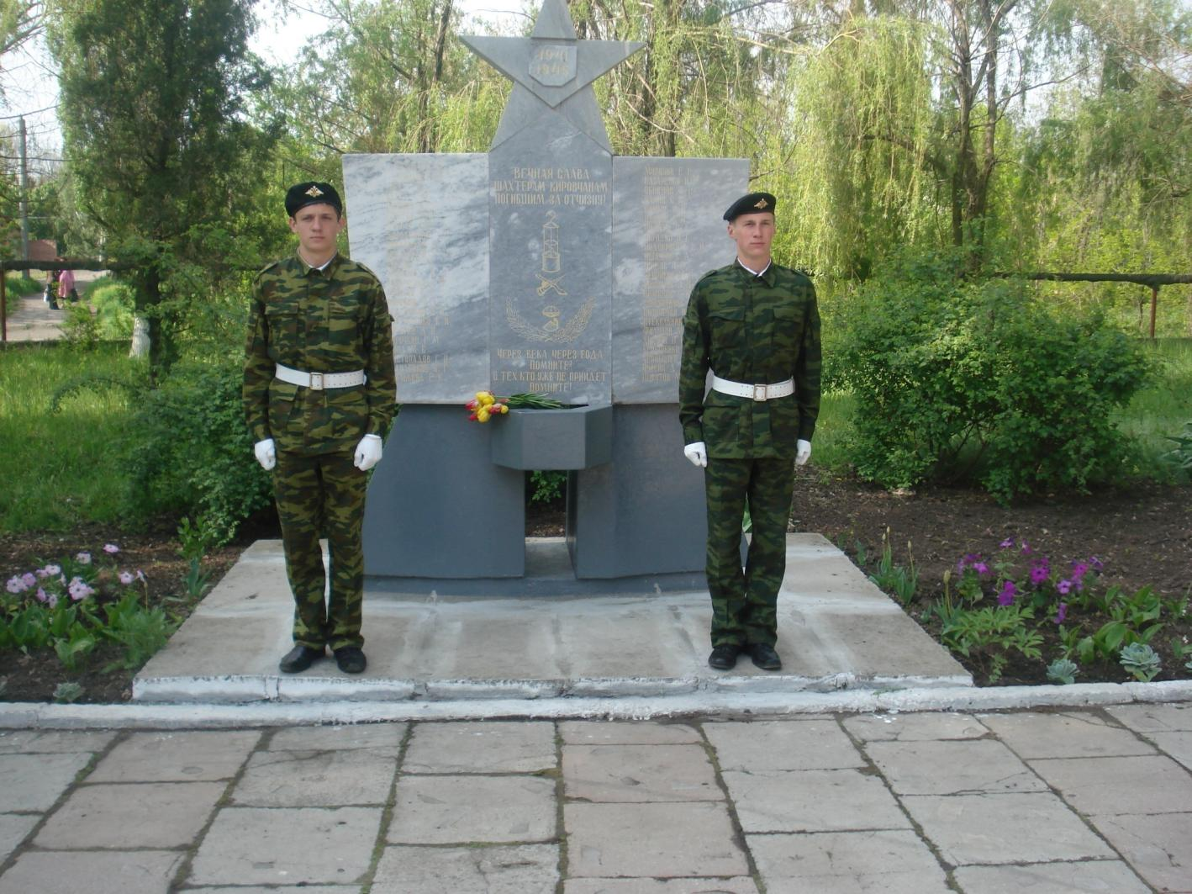
20

Slide 17
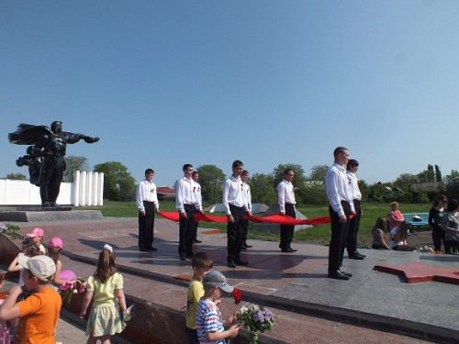
21

Slide 18
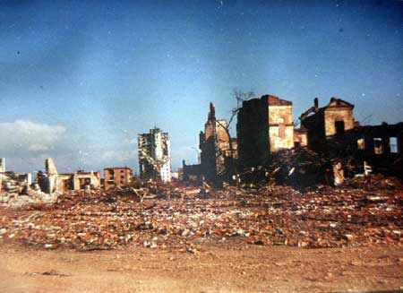
22

Slide 19
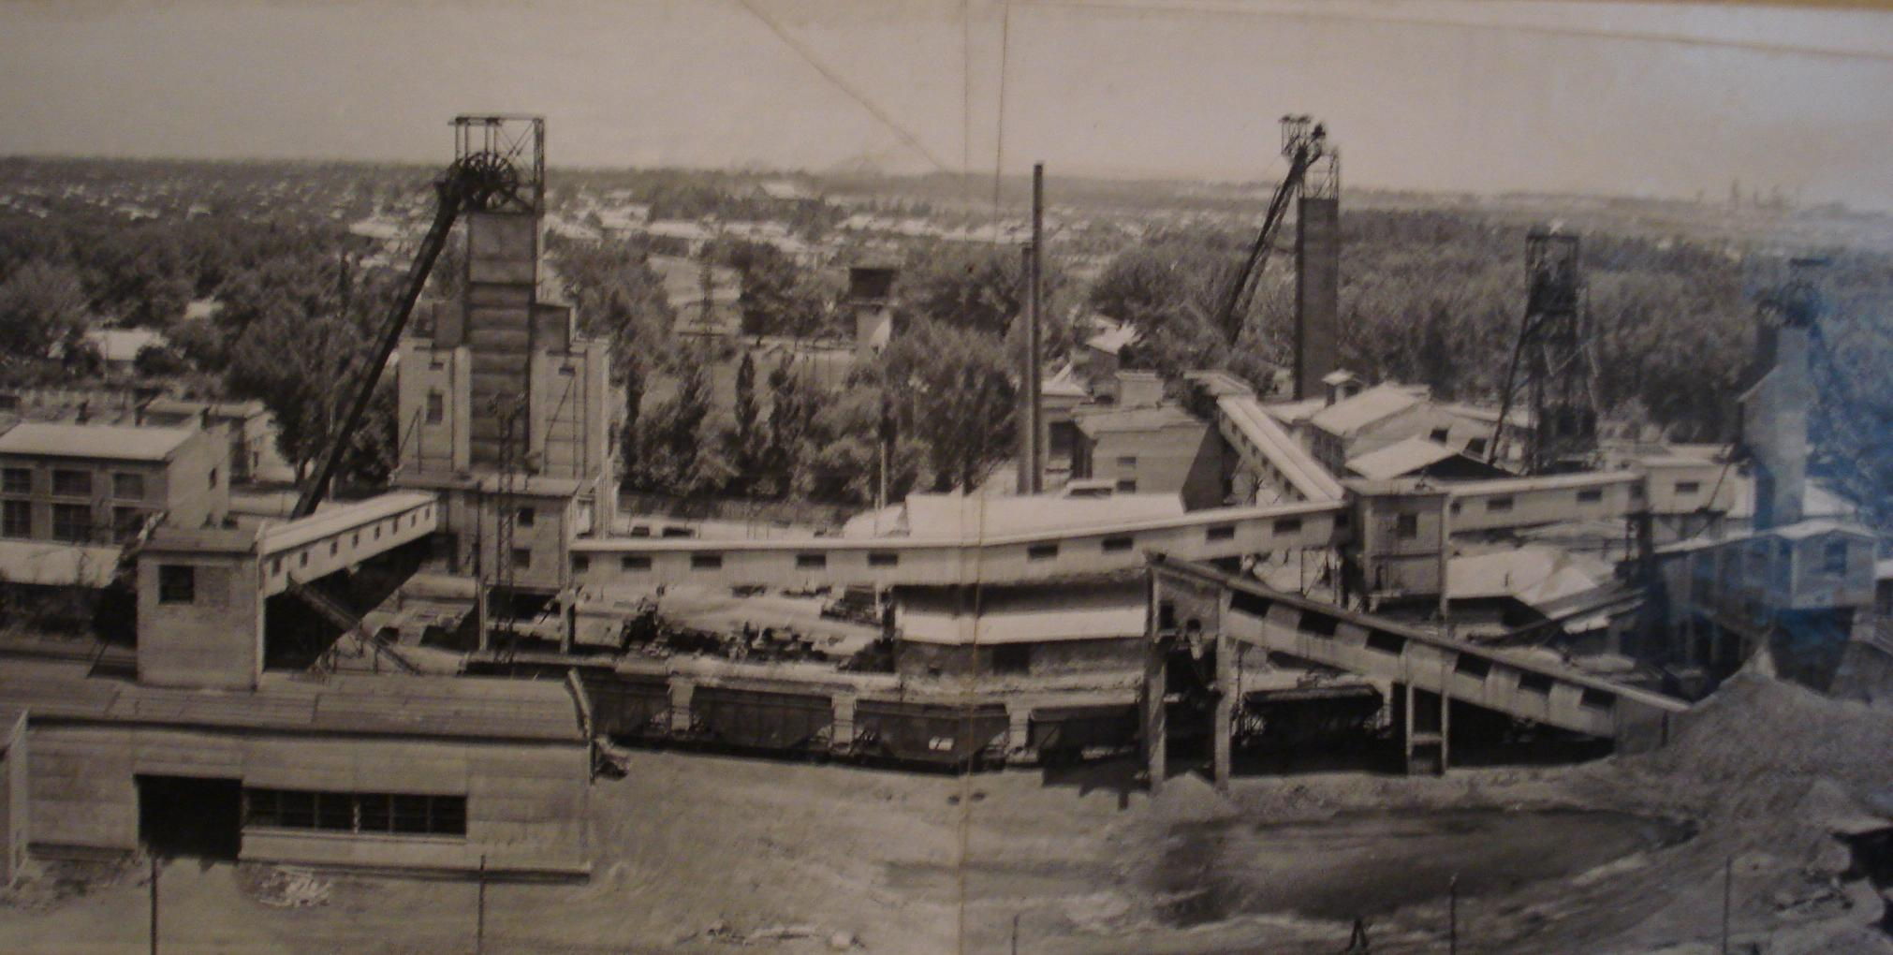
23

Slide 20
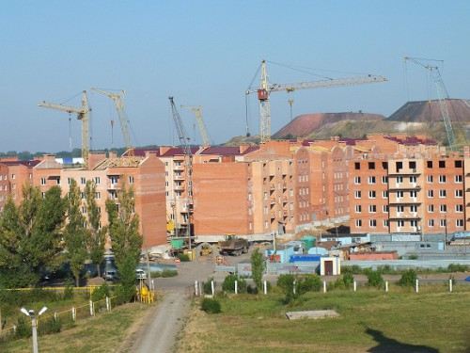
24

Slide 21
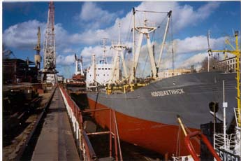
1964 год
26

Slide 22
Герб города Новошахтинска
Утверждён 29.06.2001 года
28

Slide 23
30
31 января 1939 г. – – 31 января 2013 г.
74 года

Slide 24
2
у
1
3
4
г
Н
о
в
о
ш
а
х
т
и
н
с
к
е
л
а
е
с
ь
х
р
р
в
т
и
е
ы
к
т
5
П
а
р
а
м
о
н
о
в
а
н
й
ы

